Slide 1
Welkom!
Klas 1A
Periode 1, lesweek 3

Slide 2
Programma
IBS-rooster doornemen
Spaghetti Marshmellow Challenge
Individuele gesprekken

Slide 3
IBS-rooster

Slide 4
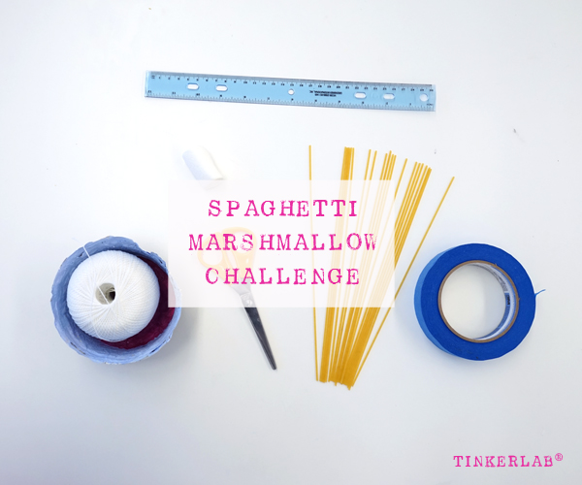
Notes:
De opdracht is simpel: bouw met je IBS-groep in 18 minuten een zo hoog mogelijke toren van 20 spaghettistokjes, 1 meter plakband en 1 meter touw. Voorwaarde is wel dat bovenop de toren een marshmallow moet kunnen liggen zonder dat de toren instort.

Slide 5
Nabespreken in je groep
Was het leuk?
Hoe zijn jullie begonnen?
Wie nam de leiding?
Wat vinden jullie van het resultaat van je eigen groep?
Wat denk je dat de sleutel van succes is van de hoogste toren?
Zouden jullie het de volgende keer weer zo doen? Zo, nee wat zou je willen veranderen?

Slide 6
Individuele gesprekken
Florieke
Bram
…?

